Slide 1
第十节 花期调控常用方法
温度处理
常
用
方
法
日照处理
药剂处理
调节气体处理
栽培措施处理

Slide 2
(一) 控温控花法
在日照条件满足的前提下，温度是影响开花迟早极为有效的促控因素。
1.增加温度法 主要用于促进开花，提供花卉继续生长发育以便提前开花的条件。大部分在5℃以下则停止生长，进入休眠状态，部分热带花卉还会受到冻害。因此，增加温度阻止花卉进入休眠，防止热带花卉受冻，是提早开花的主要措施。
如瓜叶菊、牡丹、杜鹃、绣球花、金边瑞香等经过加温处理都能提前开花。

Slide 3
1、增加温度方法
(1) 利用南方冬季温度高的气候优势进行提前开花处理
如牡丹经过我国北方寒冷冬季的自然低温处理后，运到南方，利用南方的自然高温，打破牡丹的休眠，经过1个多月的精心管理，就可以开花。

Slide 4
(2) 利用温室保温、加温
(3) 利用发电厂热水加温
附近有火力发电厂的地方，可充分利用电厂的水资源加温，以减少能源消耗，降低加温成本。
(4) 利用地热加温
有地热条件（温泉）的地方地方，可利用管道将热水接至温室，提高温室的温带和湿度。

Slide 5
2.降低温度法
(1) 完成花芽发育成熟,促使开花提前
许多球根花卉的种球,在完成营养生长,形成球根的过程中,花芽分化阶段已经通过,但这时采收,不经过低温处理再栽种,则不能开花或花的质量很差。
在进行冷藏处理的过程中,一定要注意逐渐降温 (4-7天,一天降3-4℃)或逐渐升温(3-5天的逐步升温)以确保处理种球的质量.

Slide 6
(2) 低温春化,促使开花提前
一般二年生草本花卉属于耐寒与半耐寒的花卉.它们严格要求低温春化过程,才能形成花芽,花芽的发育也同时在低温环境中完成,然后在高温环境下开花。
(3) 利用热带高海拔地区,进行花期控制
高海拔地区气温是大多数花卉生长发育的最适温度范围,昼夜温差大,在此温度条件下,花卉生长速度快,病虫危害小,有利于花芽分化,花芽成熟及打破休眠,为花期调控减少了大量的电能消耗,加强了花卉商品竞争力。

Slide 7
(4) 延迟花期
利用低温使花卉产生休眠的特性,一般在2-4的低温条件下,大多数球根花卉的种球可以较为长期贮藏,推迟花期,在需要开花前取出进行促成栽培,即可达到目的。在低温条件下,植株生长变缓,延长了发育期与花芽成熟过程,也延迟了花期.

Slide 8

百合休眠期处理:
采收后进入冷凉室内越冬
2-3周后
9月上旬在15度下进行发根处理
0-3度低温下春化处理45天
定植
提早开花
百合不耐干燥,在采收后到种植前,要保持适当的湿度(将鳞茎装于箱中,空隙处填以潮湿的水苔,保持湿润)

Slide 9
郁金香休眠期处理:
采收后进入20度空气流通的室内
边干燥边进行花芽分化
到外雄蕊形成
8度低温进行处理,至根冠出现
15度促使发根
定植(15-20度下)
60天即可开花

Slide 10
唐菖蒲休眠期处理:
一般3月中旬放入3-5度的冷库中
抑制球茎萌芽生根
根据用花时间,按时取出栽植
一定时间即可开花(早花品种栽植后约75天开花)

Slide 11
3、温度的主要作用
打破休眠；
春化作用：君子兰、郁金香、喇叭水仙、风信子、 馨香百合、球根鸢尾、小苍兰；
花芽分化与发育；
花茎的伸长：较高温下花茎伸长的有君子兰、郁金香、喇叭水仙、风信子；较低温下花茎伸长的有馨香百合、球根鸢尾、小苍兰等。

Slide 12
(二) 控光控花法
不同花卉对光照强度及光照时间的需求是不同的,同一植物不同生长发育期对光照要求、也不同,但影响花卉的光照因素主要是光周期。
1.短日照处理法
在长日照的季节里(夏天),要使长日照花卉延迟开花,使短日照花卉提前开花都需遮光。处理时可用黑布或黑色塑料布将光遮挡住,人为造成短日照条件.
如一品红在下午5点到第二天上午8点,置于黑暗中40天(处理前停施氮肥,增施磷\钾肥)即可开花

Slide 13
2.长日照处理法
在短日照的季节里(冬天),要使长日照花卉提前开花,使短日照花卉延迟开花都需人工辅助光照。
处理时在太阳下山之前,把电灯打开,延长光照5-6个小时;或在半夜用辅助灯光照1-2小时,以中断暗期长度,达到调控花期的目的。
如菊花,在9/上-11/上进行人工辅助光照,可在春节前开花。

Slide 14
(三) 颠倒昼夜处理法
有些花卉的开花时间在夜晚,给人们的观赏带来很大的不便.如昙花,它总在晚上开放,从绽开到凋谢至多3-4小时,所以只有少数人能观赏到昙花的艳丽丰姿。
处理时可把花蕾已长至6-9厘米的植株,白天放在暗室不见光,晚上7时至翌日上午6时用100瓦的强光给予充足的光照.一般经过4-5天的昼夜颠倒处理后,就能改变昙花夜间开花习性,使之白天开花.

Slide 15
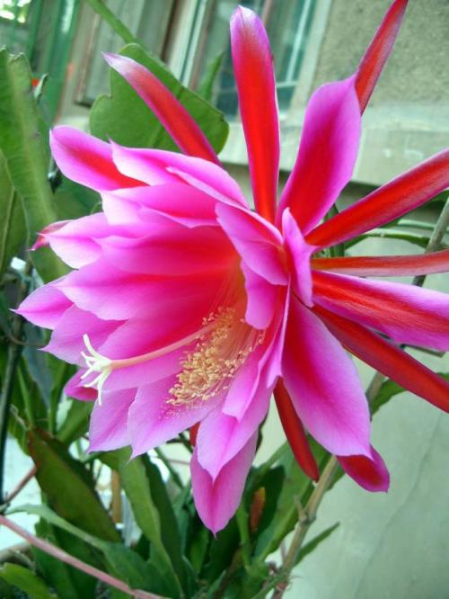
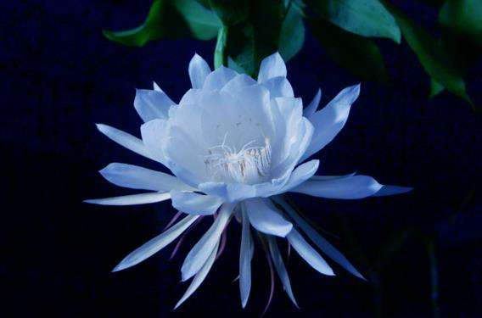

Slide 16
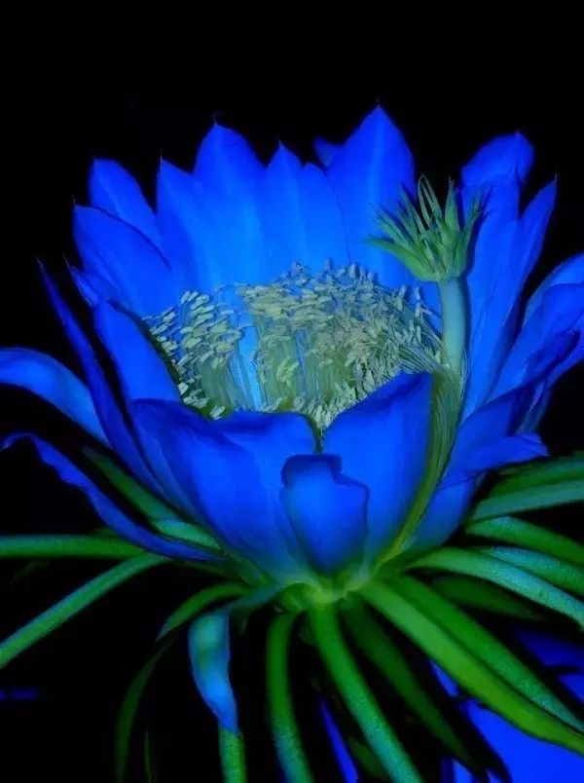
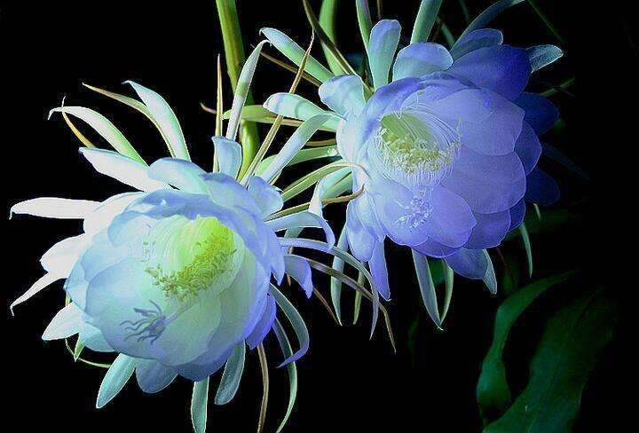

Slide 17
(四) 遮光延长开花时间处理法
有部分花卉不能适应强烈的阳光,特别是在含苞待放之时,用遮阳网进行适当的遮光或把植株移到光强较弱的地方,均可延长开花时间。
如杜鹃、牡丹、月季、康乃馨等。

Slide 18
(五) 播种期调节控花法
在这里播种期的概念除了种子的播撒时间之外，还包括了球根花卉种球下地时间及部分花卉的扦插繁殖时间。
用调节播种期来控制开花时间是比较容易掌握的花期控制技术，关键问题是什么品种的花卉在什么时间播种？从播种到开花需要多少天？

Slide 19
“十一”用花的花卉种类和播种期
播种期 | 花卉种类
3月中旬 | 百子石榴
4月初 | 一串红
5月初 | 半支莲
5月下旬 | 马力筋
6月初 | 鸡冠花
6月中旬 | 圆绒鸡冠、翠菊、美女樱、旱金莲
6月中旬 | 大花牵牛、茑萝、万寿菊
7月上旬 | 百日草、孔雀草、风仙、千日红
7月中旬 | 矮翠菊

Slide 20
瓜叶菊调节播种期控花
早花品种播后5-6个月开花；
一般品种7-8个月开花；
晚花品种10个月开花。
播种期 观花
3 月 11-12月
5 月 春 节
8-9月 4 -5 月
一般品种

Slide 21
(六) 控水控肥控花法
部分木本植物（如三角花）在遇到恶劣的生活环境时（干旱、严重的虫害等），为了本身延续后代的需要，它们会在很短的时间内完成开花、结果的整个繁殖后代的过程。可利用此特性，采取控水措施，达到提前开花的目的。
球根花卉（郁金香、风信子、百合等）也一样，其种球的含水量愈少则花芽分化愈早
在控水处理期间尽量少施氮肥，以磷、钾为主，以促进花芽分化。

Slide 22
(七) 调节气体控花法
花卉生长发育过程中需要不断进行新陈代谢活动，在植物整个呼吸活动中大气中不同的气体成分，对花卉的生理生化反应起重要作用。如休眠中的洋水仙、郁金香、小苍兰等球茎用烟薰（烟雾中含有大量的乙烯）的方法可打破休眠，提前开花。
乙烯利

Slide 23
(八) 修剪控花法
一串红、天竺葵、金盏菊、菊花等可以通过修剪（摘心、抹芽等）促进、延迟开花或再度开花。
盆栽四季桔可通过摘心、抹芽、环剥（割、缢）等修剪方法来调控观果期。

Slide 24
(九)药剂控花法
几种主要生长调节物质种类与用途
1.赤霉素：微溶于水，易溶于乙醇、丙酮、乙酸乙酯等。使用时先用少量95%的乙醇溶解，然后在慢慢倒入一定量的水中定容，切忌将水倒入乙醇中。
赤霉素的主要生理作用：①促进细胞伸长；②代替长日照或低温诱导开花；③诱导雄花形成；④代替低温打破休眠；⑤延缓花朵脱落。

Slide 25
使用赤霉素时应注意:
依花卉种类和发育时期选择适宜浓度，浓度过高, 易引起畸形。如打破休眠用时，八仙花、杜鹃、樱花—200-4000ppm，牡丹—500-1000ppm；促茎叶伸长用时，菊花蕾前100—400ppm处理 ，仙客来现蕾时5—10ppm 处理。
注意用药时期.赤霉素药效时间2-3周,若开花时仍有药效,则花梗细长,株形破坏,推迟花期.

Slide 26
2.乙烯利（ETHREL）：易溶于水，稀乙醇、乙二醇。为乙烯释放剂，无色结晶。国产一般为40%的水剂。
主要的生理作用：诱导雌花的形成；促进部分植物开花；抑制细胞伸长生长；促进细胞横向扩大。
3、矮壮素（CCC）：为季铵型化合物，纯品为白色结晶，易溶于水，在水温20度时溶解度大于100%，国产一般为40%的水剂。

Slide 27
4、丁酰肼（B₉）：纯品为白色结晶，易溶于水，生产上一般为95%的浅灰色粉剂。
可加入0.1%的洗衣粉或扩展剂，以利于表面吸收。干旱或水涝是不宜处理，遇碱是或影响药效。不宜与其它药剂混用。
5、多效唑（PP₃₃₃）：纯品为白色结晶，难溶于水，国产上一般为95%的淡褐色粉剂，可溶于水。活性比矮壮素要高，是一种较好的矮化剂。

Slide 28
6、细胞分裂素（6-BA）：为碱性化合物，难溶于水，6-BA调节开花的使用时期很重要。
营养生长期处理：可增加叶片数目。
临近花芽分化期处理：可增加幼芽数目
花芽开始分化后处理：可促进开花，增加花蕾数目。
现蕾后处理：无明显促花效果

Slide 29
8. 其它药剂的应用
抑制开花激素的形成：IAA（吲哚-3-乙酸称为异植物生长素，亦称吲哚乙酸），NAA（萘乙酸，广谱植物生长调节剂），2,4-D.
如秋菊以NAA50ppm3天1次，共50天处理，可延迟开花10-14天；
促进发芽：2-氯乙醇（唐菖蒲）、乙醚（小苍兰）等；
促进花芽分化：乙炔、碳化钙（凤梨）

Slide 30
促进开花的实例
花卉名称 | 药剂（mg/kg） | 处理方法
绣球花 紫罗兰 樱草 山茶花 郁金香 仙客来 唐菖蒲 风信子,水仙杜鹃 | 赤霉素 10-50 赤霉素 10-100 赤霉素 10-20 赤霉素 1000-2000 赤霉素 400 6-BA CCC 8000 1000-2000乙烯利 CCC 1800-2300或2500B9 | 秋天去叶后喷植株 秋天短日照下,叶面喷洒 11月上旬，花蕾出现后喷 滴花蕾腋部 株高5-10cm时滴入叶筒状中 9月下旬喷花蕾 种后浇土，3周一次，共3次 浇灌土壤 开花前6-7月叶面喷洒，8小时短日

Slide 31
延迟开花的实例
花卉名称 | 药剂（mg/kg） | 处理方法
杜鹃 菊花 一品红 麝香石竹 倒挂金钟 | B9 1000 250-400 吲哚丁酸或50-100萘乙酸 赤霉素 40 脱落酸 1000 赤霉素 10-100 | 开花前1-2月喷蕾部 9小时光照下,叶面喷洒,短日处理后6-9后,每天一次 短日照诱导下,每周一次 每天喷洒，连续15天 长日照诱导下,隔1天喷一次

Slide 32
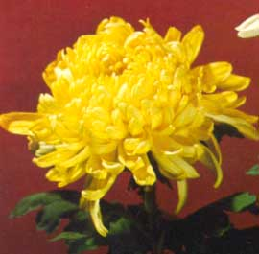
六、菊花花期调控常用方法

Slide 33
（一）光照与温度对菊花花芽分化的影响
随着切花周年生产的发展，世界菊花切花生产品种分为两大系列：
1。典型的短日照菊花系列：周年生产可利用人工光照调节花期。（占主要部分）
2。非光周期反映品种系列：也称为自然花期品种系列，对光周期不敏感，周年生产利用自然花期。

Slide 34
（二）菊花花期调控的主要措施
1. 人工遮光 (短日照处理)控制开花
大多数菊花只有在短日照条件下（12小时以内）才能开好花，对光周期敏感的花芽分化，必须短日处理21-28天，多花型菊花则需更长的处理时间（长达42天），尤其是开始实施短日处理的最初14天要求十分严格.

Slide 35
① 选择适合的品种
提前开花宜选早花品种，延迟开花宜选晚花品种。 要求对遮光处理敏感，处理后叶片保持鲜绿，枝条挺直，花梗直立不软。
② 计算好花期
正确安排扦插日期。扦插苗生根后即栽植。
③ 适时进行短日照处理
遮光处理应在预计开花前50天开始，一直到花蕾开始变色时结束。

Slide 36
④ 光照时间
以10小时的光照为宜。光照时间过短，易因植物光合作用时间不足而导致植株衰弱。一天中以下午6-7时开始遮光，到第二天上午8-9时解除遮光为妥。
⑤ 遮光使用的材料
最好用黑布，因黑布透气性比油毡纸和黑色塑料薄膜好。但价格较贵。

Slide 37
秋菊遮光处理时还应注意以下事项：
遮光处理的材料应为没有病虫害的健壮充实植株；
遮光处理前要进行一次彻底的病虫害防治；
在花着色期，为防止红色系品种生理淡色现象， 可遮去中午前后直射强光；
遮光处理必须连续进行，如有间断则以前的处理失效；
处理时温度不可过高，不宜超过30⁰C，否则开花不整齐。

Slide 38
2. 人工补光 (长日照处理)控制开花
长日照处理延迟开花,要注意的几个方面:
① 选择晚花秋菊品种
这类品种的花芽啊分化期是从9/中下开始,在花芽分化前就必须开始进行光照处理,以延迟花芽分化. 40-60天后停止光照。
②选择适当照度
电灯照明每50平方米用60瓦灯泡一个回或16平方米100瓦灯泡一个即可.

Slide 39
③ 加辅助光照时间
至太阳下山后开始,连续光照4-5小时.
为节省用电,可采用间歇性照明的办法来打破菊花花芽分化所必须的连续暗期.最好是在黑夜中期(晚上10-2)加光(月3-4小时)以中断连续黑暗,这样两个暗期都短于7小时,就抑制了花芽分化.
注意:
光照强度不能少于55勒克斯。如果使用连续暗间断的方法,光照强度应在80-110之间.

Slide 40
菊花光照灯泡一般的安装方法
畦（宽1.2米）与光照 | 光照 （瓦） | 灯距 （米） | 离地面高 （米）
1畦1排灯泡 2畦1排灯泡 3畦1排灯泡 | 60 100 150 | 1.2 1.8 1.8 | 1.5 1.5 1.5

Slide 41
3. 植物生长调节剂
用赤霉素100毫克/千克喷洒需长日延迟开花的菊花，3周1次，工2次，可以促使菊花在冬季开花。对大多数短日花卉，赤霉素起着抑制开花的作用，但如在对菊花进行多次滴生长点，可促使短日照菊花开花。
乙烯利可抑制菊花开花，用200毫克/千克喷洒，菊花的花芽形成受到抑制。

Slide 42
（三）菊花节日花期控制技术
1、五一节开花技术
在11月下旬，将开过花的秋菊残株剪除地上部分，或10月分种植菊花苗，培养新芽茁壮成长（在温室进行，室温保持在18℃左右，此时正是短日照期，切花菊花需要人工辅助光照）。在1月中旬左右停止人工加光处理，然后菊花在自然短日照、条件下形成花蕾。在花蕾前后注意施用磷钾为主的液肥。4月中下旬开花。

Slide 43
2、七一节开花技术
在1月中旬至2月上旬进行花苗定植，于4月下旬至5月初进行遮光处理，光照每日10时，至6月中下旬均可开花。
3、十一节开花技术
在7月底对菊花进行短日照处理，1月后可见花蕾，到9月下旬即可开花。遮光时注意夜间通风问题。可在夜深无光时打开遮光布，以免温度过高，植株衰弱或发生病害。至日出前把遮光布盖好，保证夜长时数。

Slide 44
4、春节开花技术
广州地区于农历八月十五扦插育苗，10天左右生根后移栽，移栽成活后打顶摘心，用人工加光延长日照时间，促进营养生长。在大年三十前60-65天左右停止人工光照，菊花进入短日照阶段，很快转入花芽分化与花芽发育阶段，于春节前开花。

Slide 45
菊花灯光控制栽培月历
月栽培型 | 6 | 7 | 8 | 9 | 10 | 11 | 12 | 1 | 2
元旦 春节
扦插
假植
定植
摘心
张网
照光
保温
花芽分化
开花
暖房

Slide 46

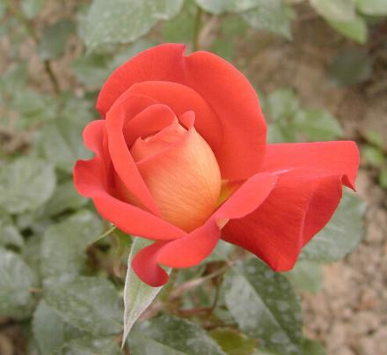
七、切花月季花期调控

Slide 47
优良切花月季品种的特征：
1、花型优美，高心卷边或高心翘角，开放过程缓慢，特别是在花朵开放1/3或1/2时，含而不露。
  2、花瓣质地挺括，外层花瓣整齐。
  3、在室内灯光下，花色依然鲜艳、明快、纯正。
  4、直立株型，花枝: 长度，硬挺、直顺，支撑力强。
  5、适应性和抗病性强，冬季耐地温，夏秋品种耐高温。
  6、叶片大小适中，叶面平整，有光泽；生长势强，具有较高的产花量。

Slide 48
（1）定植：
定植的最佳时期是5－6月，因为这一时期定植后，经过3－4个月的壮苗养护，可在9－10月开花。而此时月季的市场价格已开始上升。

Slide 49
（2）栽植密度：
切花月季栽植密度是9－10株/平方米。
定植株距以30－35厘米为宜。
不论是种植畦或栽培床，都以栽成两行为好。

Slide 50
（3）养护：
定植后3－4个月为营养体养护阶段。
随时将花蕾摘除，主要不使花蕾大于0.5-0.6厘米，以使养分最大限度用于营养生长。
当植株基部开始抽出竖直向上的粗壮枝条时，即可留做开花母枝，其粗度应大于0.6厘米。

Slide 51
日本切花月季养护技术：
80年代日本首先发明了一种新的切花月季养护技术，以后迅速推广到荷兰、以色列等国家。本技术的要点是：小苗定植以后，待新萌发的枝条长至25厘米以上时，除及时摘除花蕾外，还在枝条基部5厘米左右处将其弯折，但不折断韧皮部，并使这些枝条沿水平方向伸展。使水分较少地运往折断的枝条，而这些枝条上的叶子所制造的光合产物仍可通过韧皮部运往整个植株。利于提早产花和提高新植株初期切花的质量。

Slide 52
更新修剪：随玫瑰花属于灌木，主枝经切花后，生长势随着时间渐衰弱，因此每隔一段时间必须淘汰老的主枝，同时培育新的主枝，以维持生长势，维持植株产量。
修剪方法：首先剪除生长势弱的老枝，每株植株保留３～５枝最年轻的主枝，然後再将留下的主枝截短至１２０公分高。以促进植基部长出新的主枝。

Slide 53
产期调节：
玫瑰花切花长度和由修剪到开花所需的日数与修剪的节位有密切的关系。低节位腋芽所发育的开花枝条节数多，枝条长，品级较高但由修剪到开花所需的日数较长。
相反，修剪节位越高，腋芽所发育的开花枝条节数少、枝条短，但由修剪到开花所需的目数较短。

Slide 54
八、球根花卉的花期调控
1. 按开花时期分类
(1) 秋植球根花卉：
此类花卉于8月/中-10月/初种植，冬季长根，经过春化阶段，春季生长、开花，夏季休眠。如水仙、风信子、郁金香、香雪兰、铃兰、花毛茛、白头翁、葡萄风信子等.

Slide 55
(2) 春植球根花卉：
此类花卉于春季种植，夏季或秋初开花，秋季休眠至翌年春季。如夏季开花的球根秋海棠、花叶芋、美人蕉、唐菖蒲、百合、姜花、荷花、睡莲、晚香玉等；秋季开花的有仙客来、石蒜、大丽花、秋水仙等.
(3) 冬季开花的球根花卉：
所有球根花卉稍作人工促进与抑制即可于冬季开花。如仙客来、球根秋海棠、石蒜的延后栽培，水仙、风信子、郁金香的抑制栽培。

Slide 56
2. 土壤对开花的影响
（1）有机质
稻壳30公斤/100平方米
牛粪1立方米/100平方米
泥炭3立方米/100平方米
拌入30cm深的土壤中,最好逐年加入

Slide 57
（2）pH值－生长与花质
土壤适宜的pH水平对营养元素的吸收极为重要。
让pH值升高可加石灰，1kg/m³能使pH值升高0.3个单位；
让pH值降低可加未经石灰处理的泥炭，也可用矾肥水
或硝酸铵等酸性肥料，需多年才能达到.
郁金香:6.0-7.0, 百合6.0-7.0, 东方百合5.5-6.5

Slide 58
（3）温度
为了使根系很好形成,土壤温度应尽量接近最佳要求. 如郁金香,头1-2周应为10⁰C百合应为12-14⁰C,绝对不要超过16⁰C(郁金香), 20-25 ⁰C(百合). 若温度过高可通过遮荫,通风,喷冷地下水等法来解决.

Slide 59
（4）栽植深度
栽植的深度因土质、栽培目的及种类和球根的大小而异；
球根花卉栽植深度(一般栽植深度为球高的3倍)
目的：
繁殖子球或每年掘起采收的栽植略浅；
须花开大而多或多年采收者栽植略深。

Slide 60
土质：
粘重土略浅；
疏松土略深。
种类：
覆土至球根顶部为适度：晚香玉、葱兰；
将球根的1/4-1/3露于土面之上：朱顶红；
栽植深度为球高的4倍以上：百合等。

Slide 61
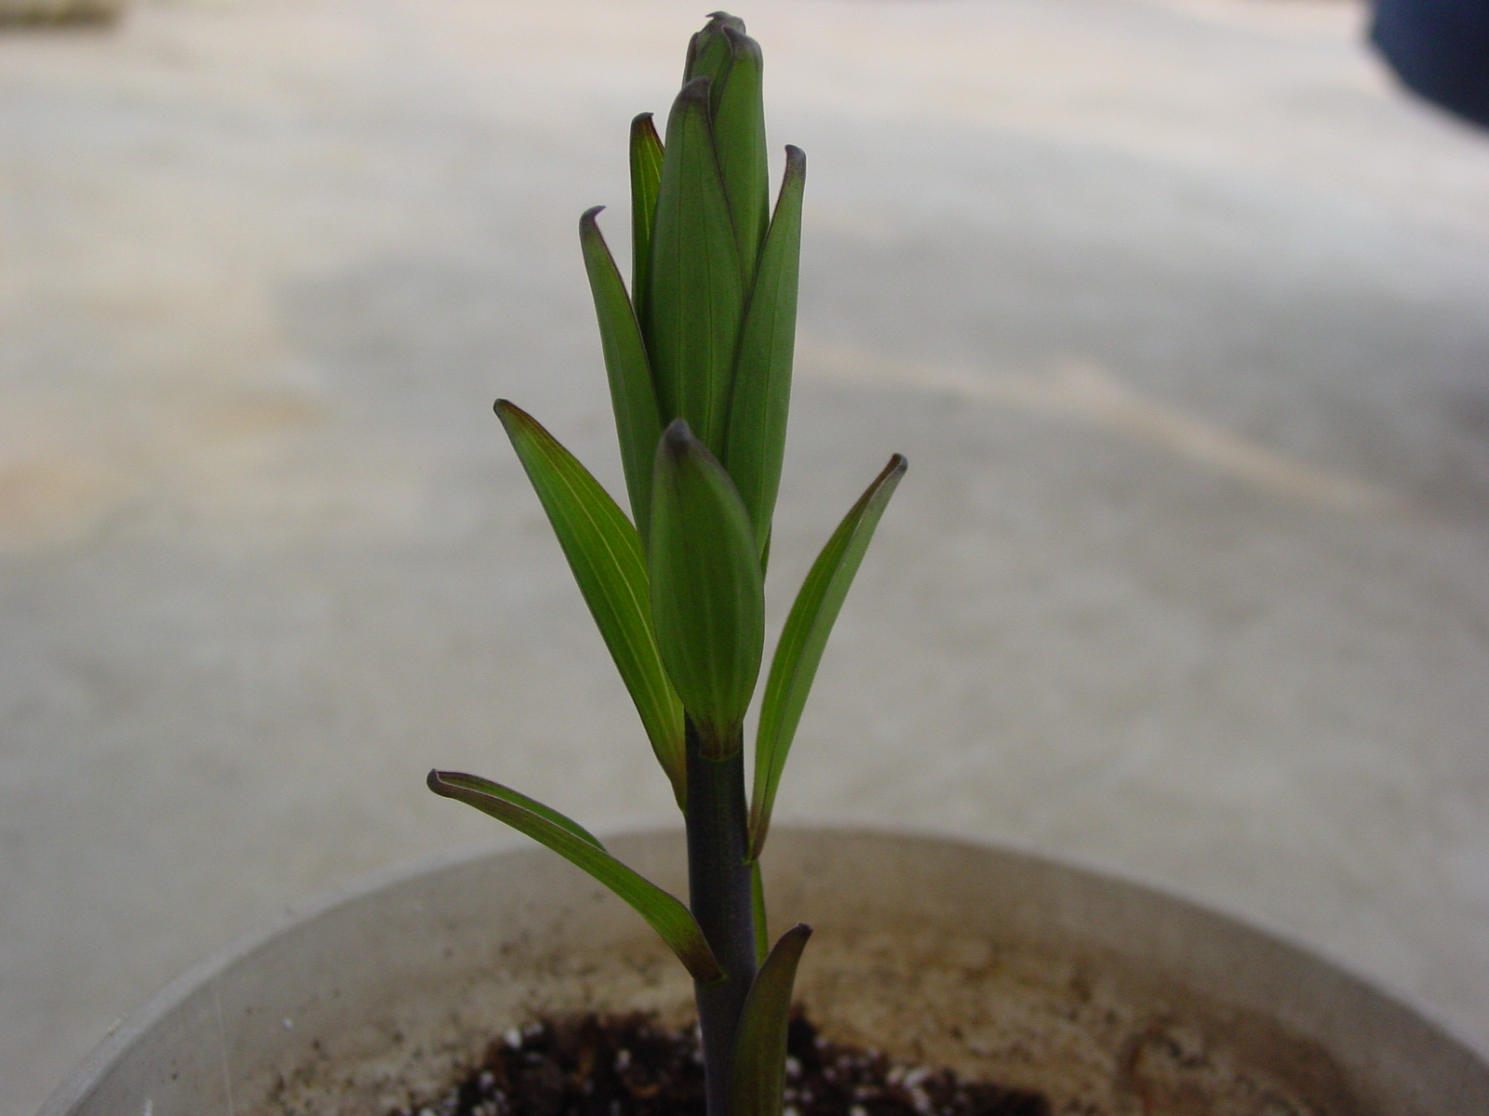

Slide 62
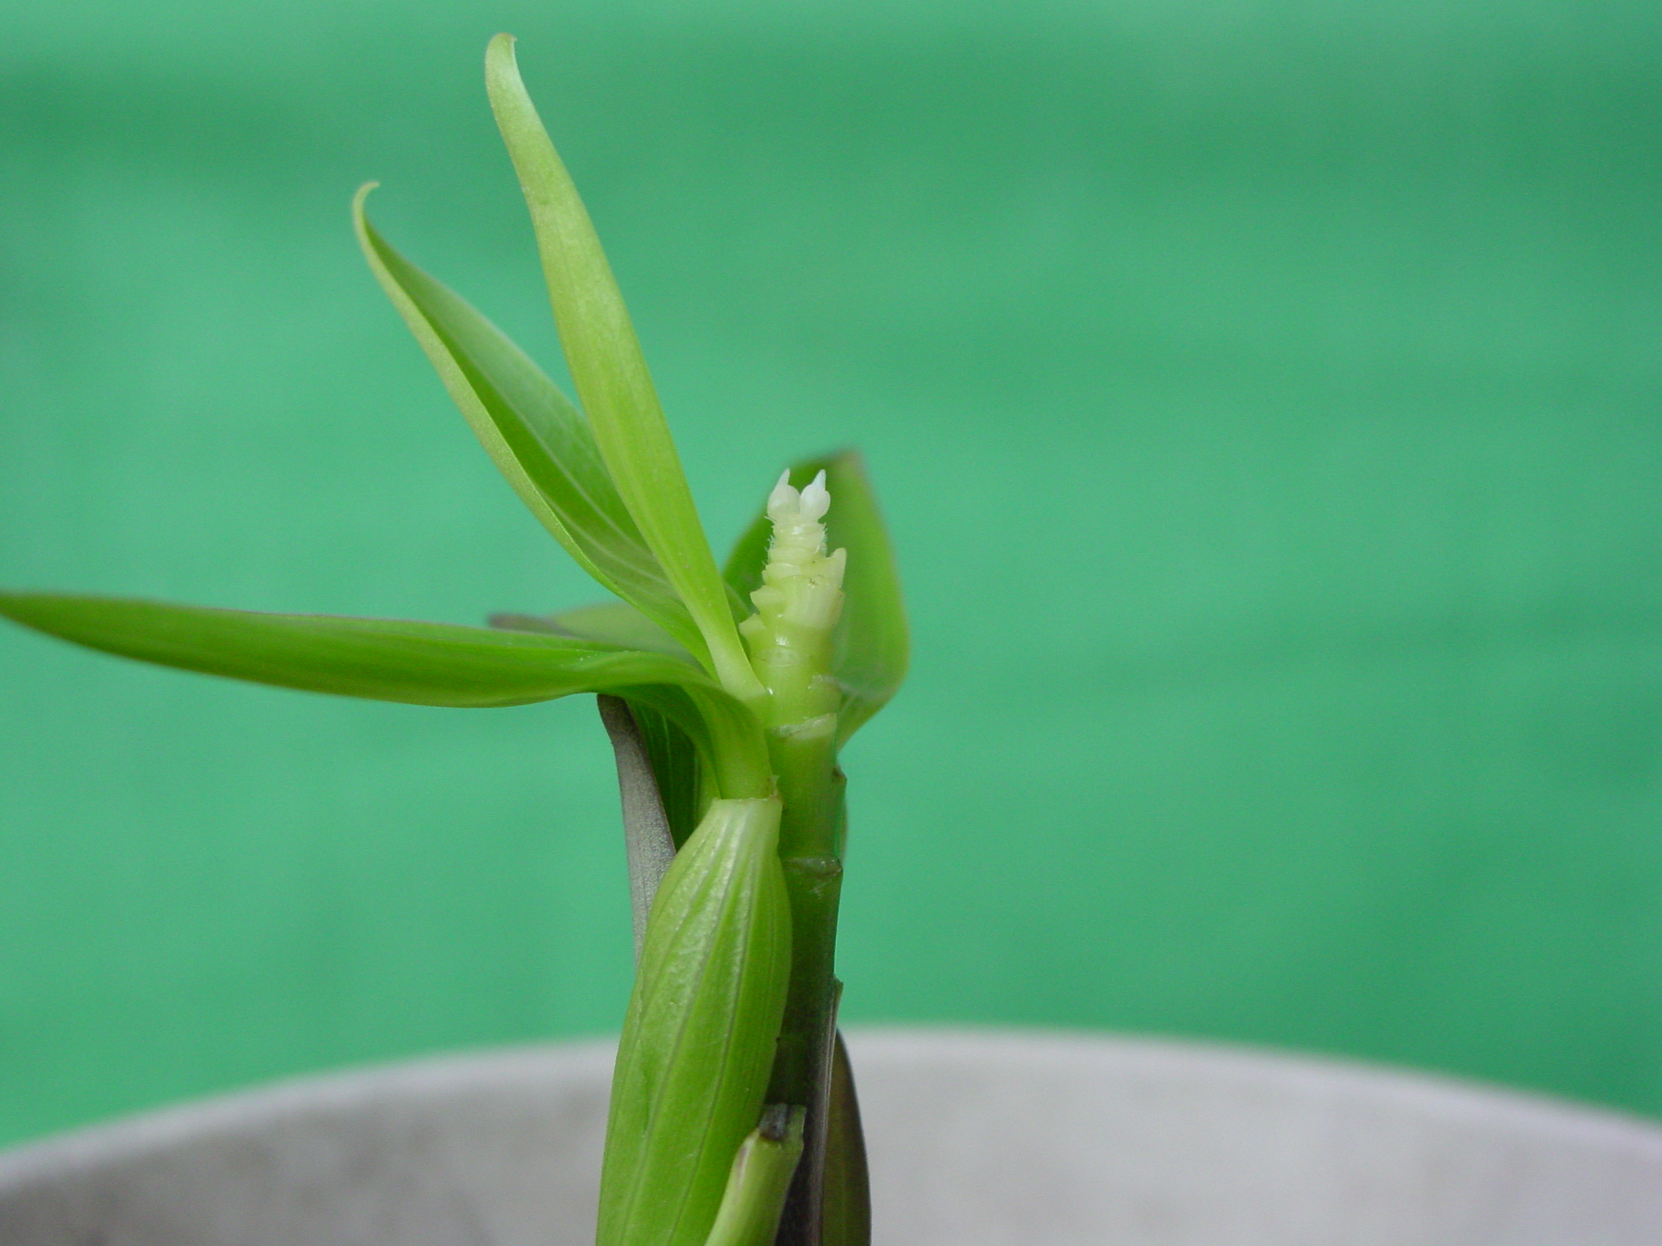

Slide 63
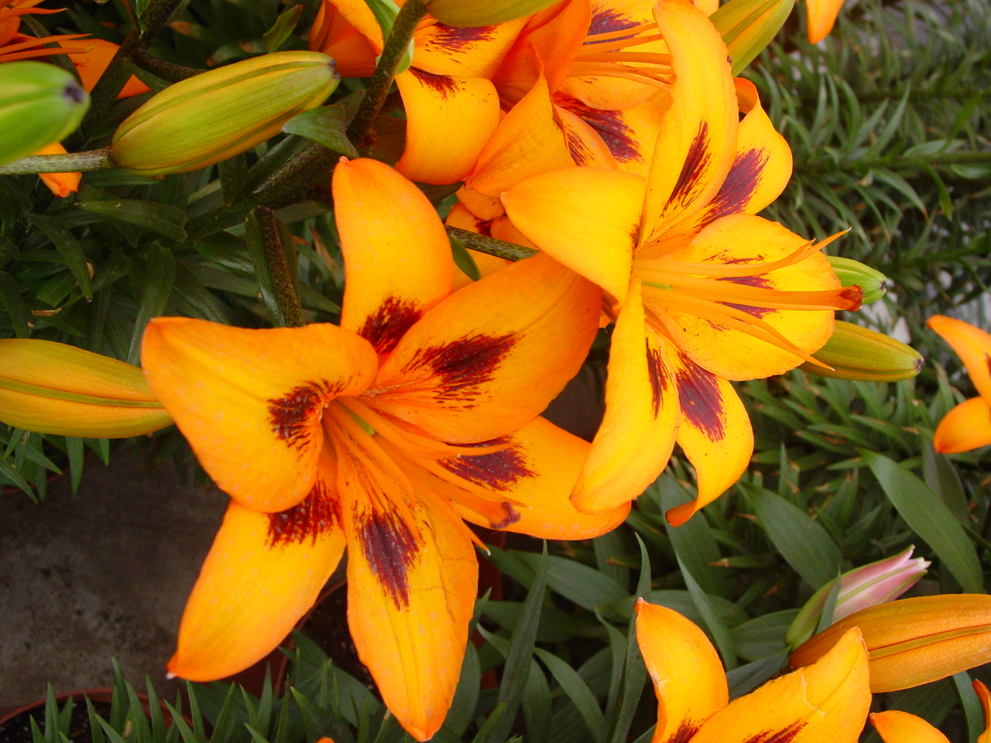

Slide 64
（5）栽后管理
球根花卉大多数叶片甚少或有定数,栽培注意保护,避免损伤,否则影响养分合成,不利于开花和新球的成长,也有碍观赏；

Slide 65
（6）花后管理
切花栽培中,在满足切花长度的前提下,剪取时应尽量多保留植株叶片；
花后应及时剪除残花不使结实,减少养分的耗损,有利新球的充实,作球根生产栽培时,见花蕾即除(保留花梗),不让开花；
花后正值地下新球膨大充实之际, 须 加强肥水管理；

Slide 66
The End

